Slide 1
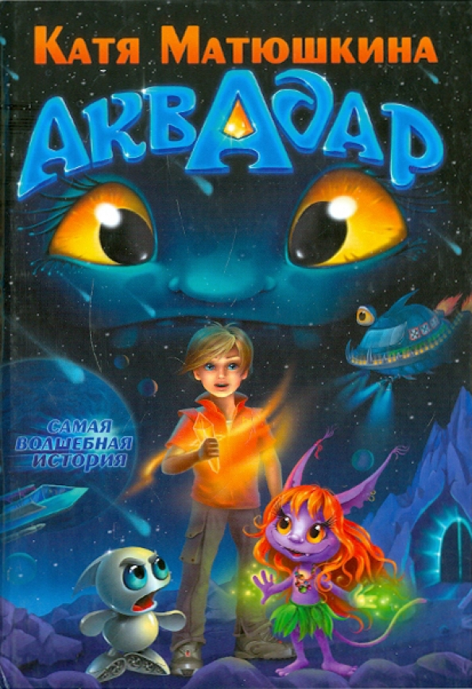

Slide 2
Немного об авторе
Я хочу представить литературное произведение прекрасного автора Кати Матюшкиной.
Катя Матюшкина -
современная российская писательница, художник, автор детской литературы. Екатерина Александровна Матюшкина родилась 25 апреля 1976 года в Санкт-Петербурге, ее родители – художники. Когда будущей писательнице было четырнадцать, она победила в детском литературном конкурсе, а позже выступила со своими рассказами в программе петербургского телеканала.

Slide 3
Что вы узнаете после прочтения книги?
Рик Рубль, мальчик живущий в будущем, вместе с отцом летит в соседнюю галактику и случайно спасает маленького робота, потерявшегося в космосе. Оказывается, что у робота есть таинственная карта, за которой охотятся пираты. И жизнь Рика круто меняется. Он попадает на таинственную планету и обретает магический дар .
Но сумеет ли Рик спасти своих друзей:принцессу Лулу и дракона Кусябу? Что ему ждать от встречи с пустынными странниками, мрачным властителем воды Акваром и ужасным ледяным духом Жохой? И как ему вернуться обратно?
Всё это вы узнаете, если прочитаете эту книгу.

Slide 4
Реклама
Эта книгу я прочитала уже несколько раз. Мне очень понравился авторский подход к её оформлению. Разноцветные страницы, на каждой иллюстрации к тексту есть задания, ребусы.

Slide 5
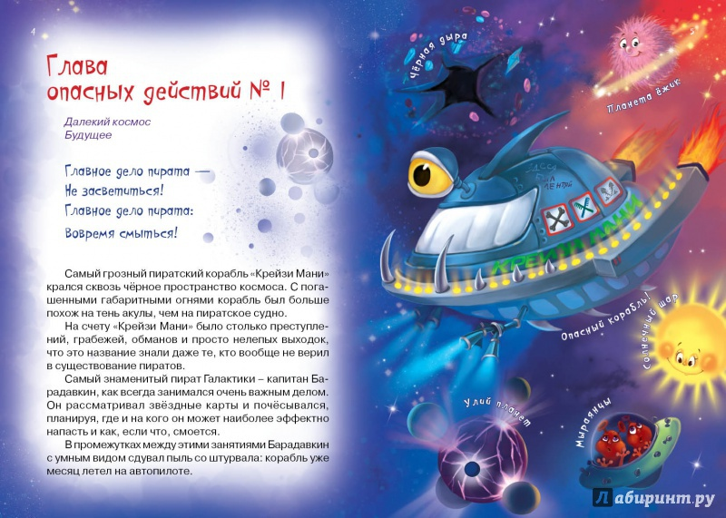
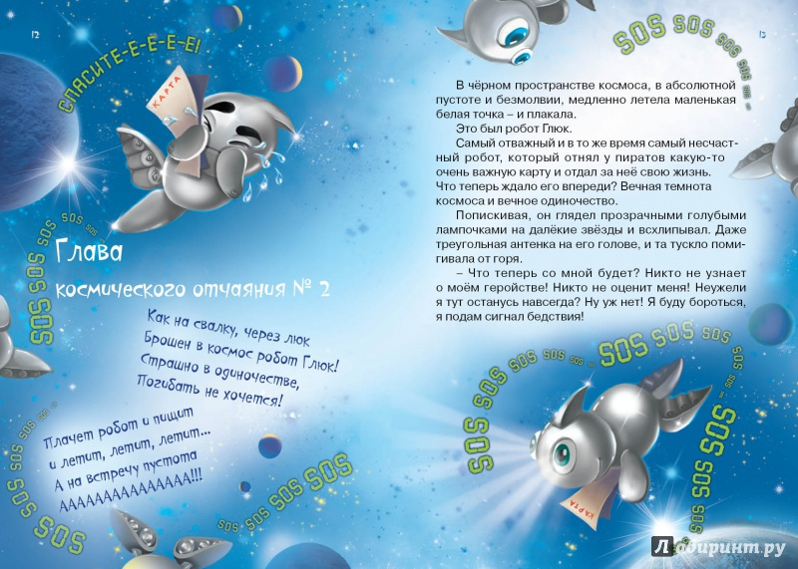
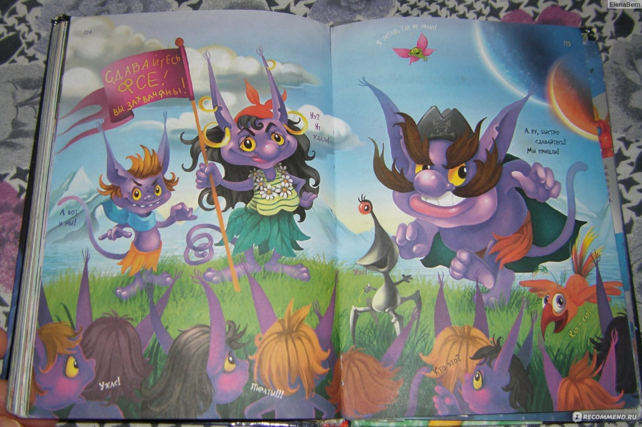
Рекомендую прочесть эту чудесную книгу.

